Slide 1

제2회
JB금융그룹
데이터분석 경진대회
고객 유지 및 고객 관계 강화를 위한 고객 이탈 예측 모델링
2023.11. 1
DataLine

Slide 2
Contents
Ⅰ. 개요
----------------
p2
Ⅱ. 분석 데이터 설명
p7
----------------
Ⅲ. 탐색적 분석(EDA)
----------------
p23
Ⅳ. 이탈고객 예측
----------------
p72
Ⅴ. 예측 결과
----------------
p79
Ⅵ. 응용 방법
----------------
p83
1

Slide 3
Ⅰ. 개요
1. 기획 배경
2. 목표(Goal)
3. 분석 소프트웨어
2

Slide 4
Ⅰ. 개요
배경 및 Goal
주제
고객 유지 및 고객 관계 강화를 위한 고객 이탈 예측 모델링
배경
신규고객 유치 비용은 기존 고객 유지 비용보다 높기 때문에, 고객 이탈은 고객 감소 외에도 수익성 측면에서 중요한 이슈사항 임
이에 고객 세그먼트 분류 및 분석을 통해 타겟 마케팅 및 개인화 서비스를 제공하고, 『고객 이탈 예측 모형』을 개발하여 사전에 이탈 가능성이 높은 고객을 예측하고 이탈을 방지하여 고객 충성도를 높이고 수익성 향상에 기여하고자 함.
Goal – JB금융지주 자회사에서 고객이탈 예측이 가능하도록 활용 가능한 모델 제시
탐색적 데이터 분석(EDA)을 통해 데이터를 이해하고 분석하여 시사점을 도출
전처리(결측치, 이상치, 표준화 등)을 통해 학습 데이터 셋을 확정
다양한 알고리즘(Decision Tree, XGBoost, LightGBM, DNN 등)을 통해 학습하고 Best 알고리즘 선정
선정된 알고리즘을 튜닝(hyper-parameter 등)하여 최적의 예측 모델 개발
모델 평가 : ROC-AUC

Slide 5
Ⅰ. 개요
배경 및 Goal
주제
고객 유지 및 고객 관계 강화를 위한 고객 이탈 예측 모델링
배경 및 의도
신규고객 유치 비용은 기존 고객 유지 비용보다 높기 때문에, 고객 이탈은 고객 감소 외에도 수익성 측면에서 중요한 이슈사항 임
이에 고객 세그먼트 분류 및 분석을 통해 타겟 마케팅 및 개인화 서비스를 제공하고, 『고객 이탈 예측 모형』을 개발하여 사전에 이탈 가능성이 높은 고객을 예측하고 이탈을 방지하여 고객 충성도를 높이고 수익성 향상에 기여하고자 함.
Goal – JB금융지주 자회사에서 고객이탈 예측이 가능하도록 활용 가능한 모델 제시
탐색적 데이터 분석(EDA)을 통해 데이터를 이해하고 분석하여 시사점을 도출
전처리(결측치, 이상치, 표준화 등)을 통해 학습 데이터 셋을 확정
다양한 알고리즘(Decision Tree, XGBoost, LightGBM, DNN 등)을 통해 학습하고 Best 알고리즘 선정
선정된 알고리즘을 튜닝(hyper-parameter 등)하여 최적의 예측 모델 개발
모델 평가 : ROC-AUC

Slide 6
Ⅱ. 분석 데이터 설명
1. 제공 데이터
2. 제공 데이터 요약

Slide 7
Ⅱ. 분석 데이터 설명
필드명 | 설명 | Type
cstno | 고객번호 | -
is_churned | 1: 이탈 0: 유지 | -
age | 나이 | 목록성
sex | 성별 | 목록성
dependent_num | 부양가족수 | 수치형
education | 교육수준
marital_stat | 결혼상태
imcome_cat | 수입규모
card_type | 카드 종류
mon_on_book | 은행 거래 기간
tot_product_count | 현재 보유 상품 개수
months_inact_for_12m | 최근 12개월 동안 카드 거래가 없었던 개월 수
contact_cnt_for_12m | 최근 12개월 동안 연락 횟수
credit_line | 카드 한도
tot_revol_balance | 리볼빙 잔액
mean_open_to_buy | 평균 사용가능 신용한도
tot_amt_ratio_q4_q1 | 1분기 대비 4분기의 거래 금액 비율
tot_trans_amt_for_12m | 최근 12개월 동안의 거래 금액
tot_trans_cnt_for_12m | 최근 12개월 동안의 거래 횟수
tot_cnt_ratio_q4_q1 | 1분기 대비 4분기의 거래 횟수 비율
mean_util_pct | 평균 한도 소진율

Slide 8
Ⅲ. 탐색적 데이터 분석(EDA)
1. 피처별 데이터 상세 분석
2. 8대 핵심과제
3. 핵심과제 Action Plan
4. VISION
7

Slide 9
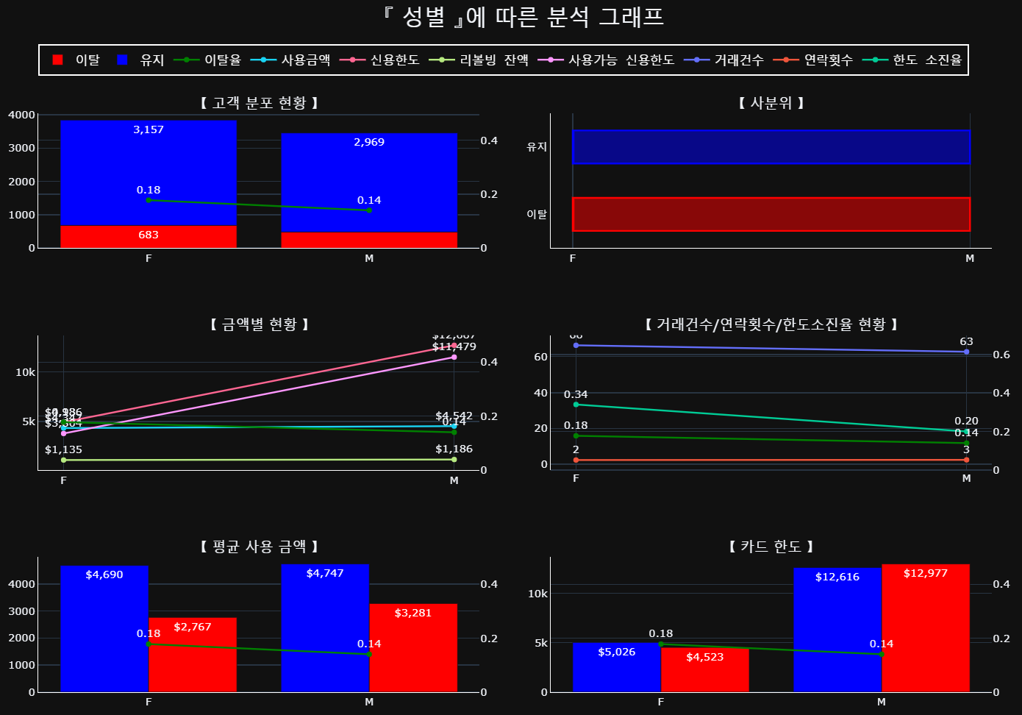
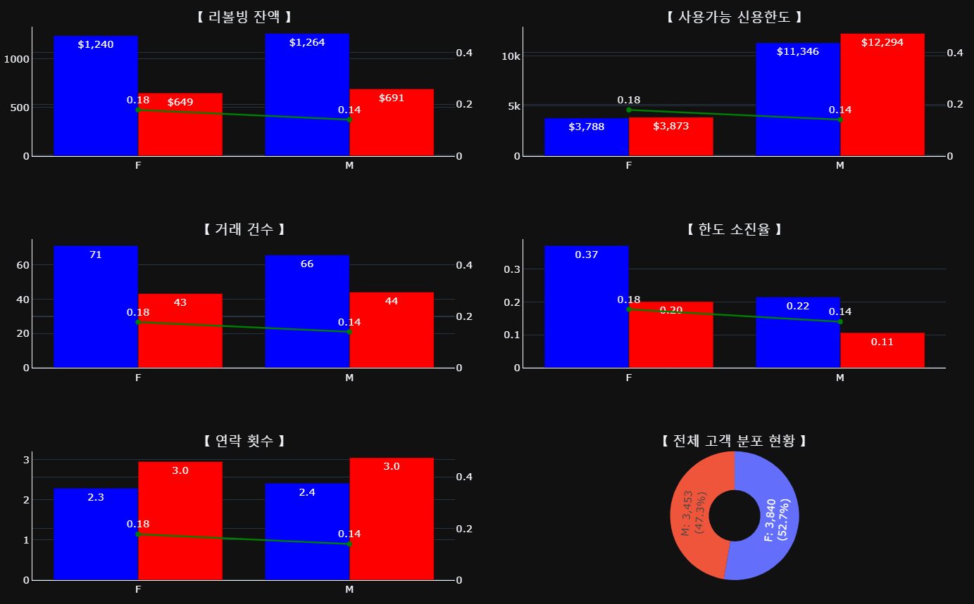
Ⅲ. 탐색적 데이터 분석(EDA)
성별(sex)
성별 이탈율은 비슷한 양상을 보이고 있음
남성의 경우 카드 한도 대비 사용금액이 낮아 한도 소진율이 낮음. 따라서, 남성 고객의 신용한도를 재조정할 필요가 있음 (충당금 적립금
- 남성 : 평균 신용한도($12,600), 평균 사용가능 신용한도( $11,400), 평균 소진율(0.14), 평균 사용 금액($4,542)
- 여성 : 평균 신용한도($4,900), 평균 사용가능 신용한도( $3,803), 평균 소진율(0.34), 평균 사용 금액($4,300)

Slide 10
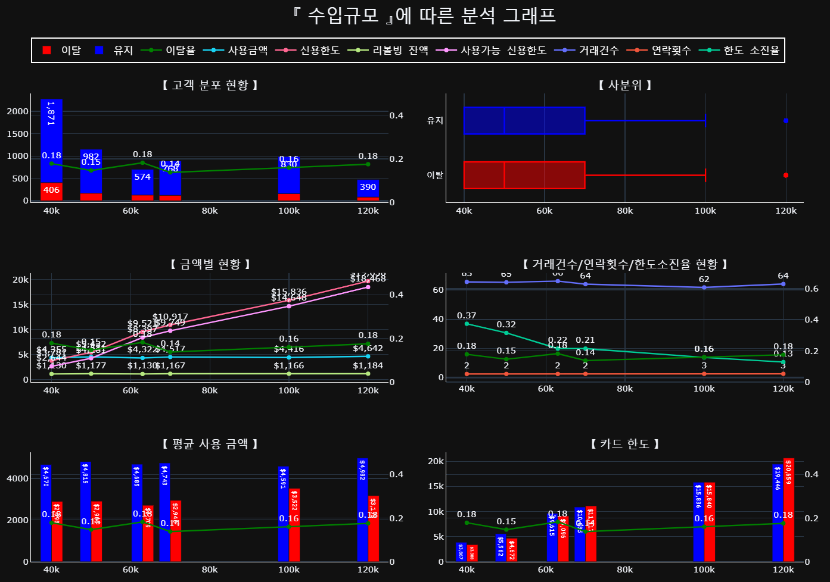
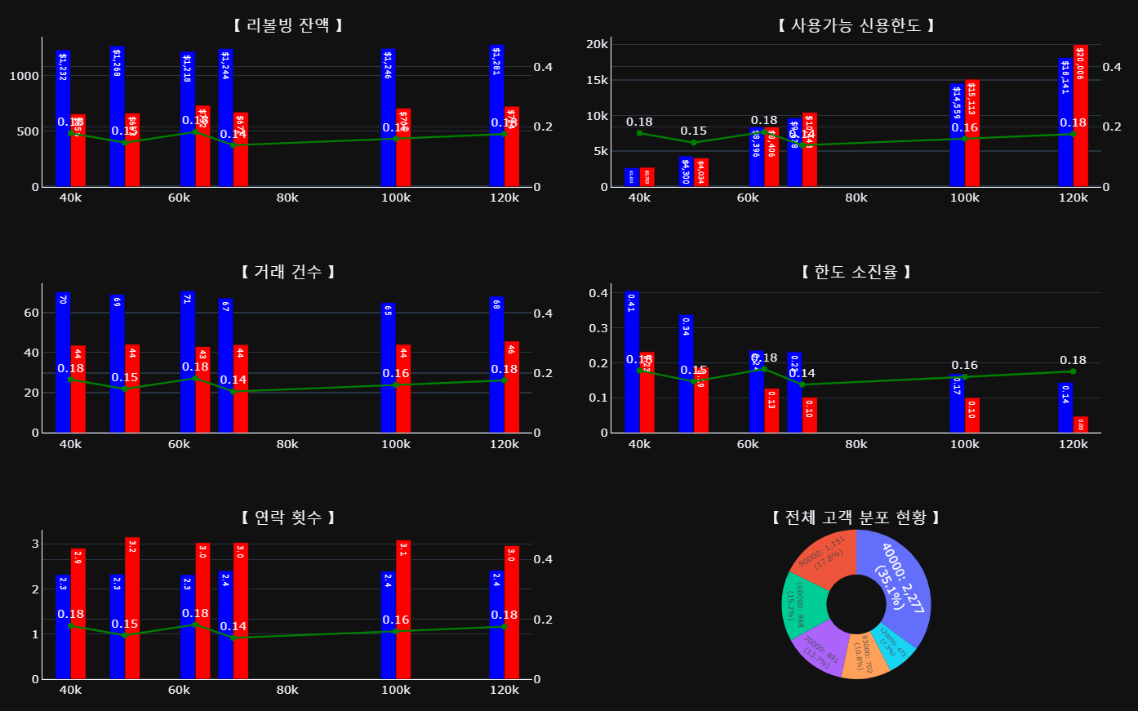
Ⅲ. 탐색적 데이터 분석(EDA)
수입규모(imcome_cat)
수입규모별 이탈율이 차이는 없음. 수입규모 $60k 이하인 고객의 점유율이 52.9%로 해당 은행의 주요 고객층임을 알 수 있음
수입규모 $40k 이하인 고객의 경우 신용한도 대비 사용금액이 높고, 한도소진율이 높아서 신용한도를 높여줄 필요가 있음
- 평균 신용한도($3,800), 평균 사용금액($ 4,400), 평균 소진율(37%)
수입규모 $80k 이상인 고객의 경우 신용한도 대비 사용금액이 낮고, 한도 소진율이 낮아 신용한도를 재조정할 필요가 있음
- 80k ~ 100k : 평균 신용한도($15,800), 평균 사용금액($ 4,400), 평균 소진율(16%) - 120k 이상 : 평균 신용한도($19,700), 평균 사용금액($4,600), 평균 소진율(13%)

Slide 11
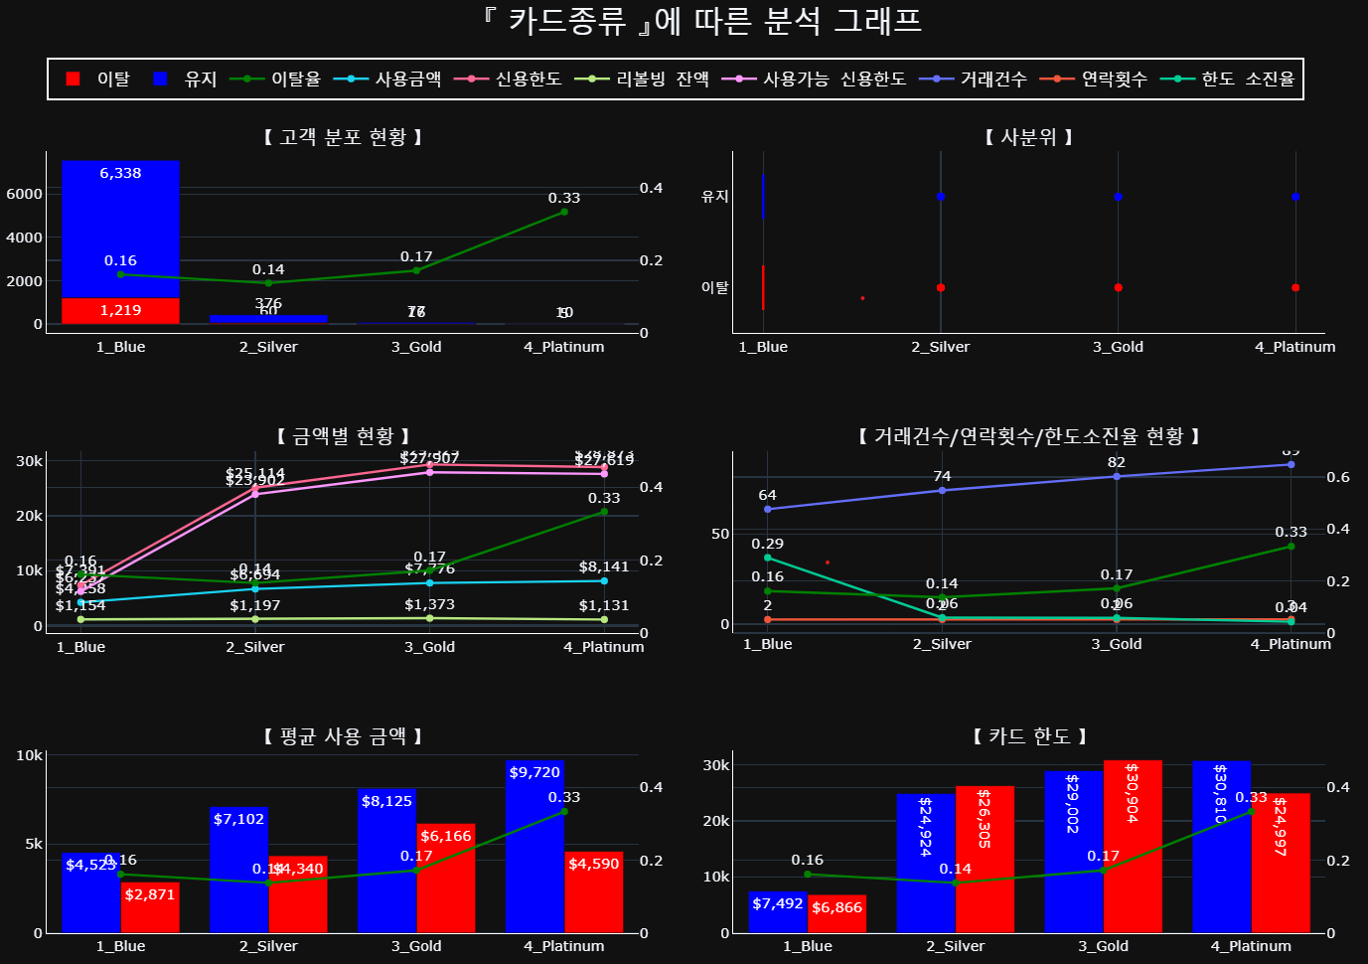
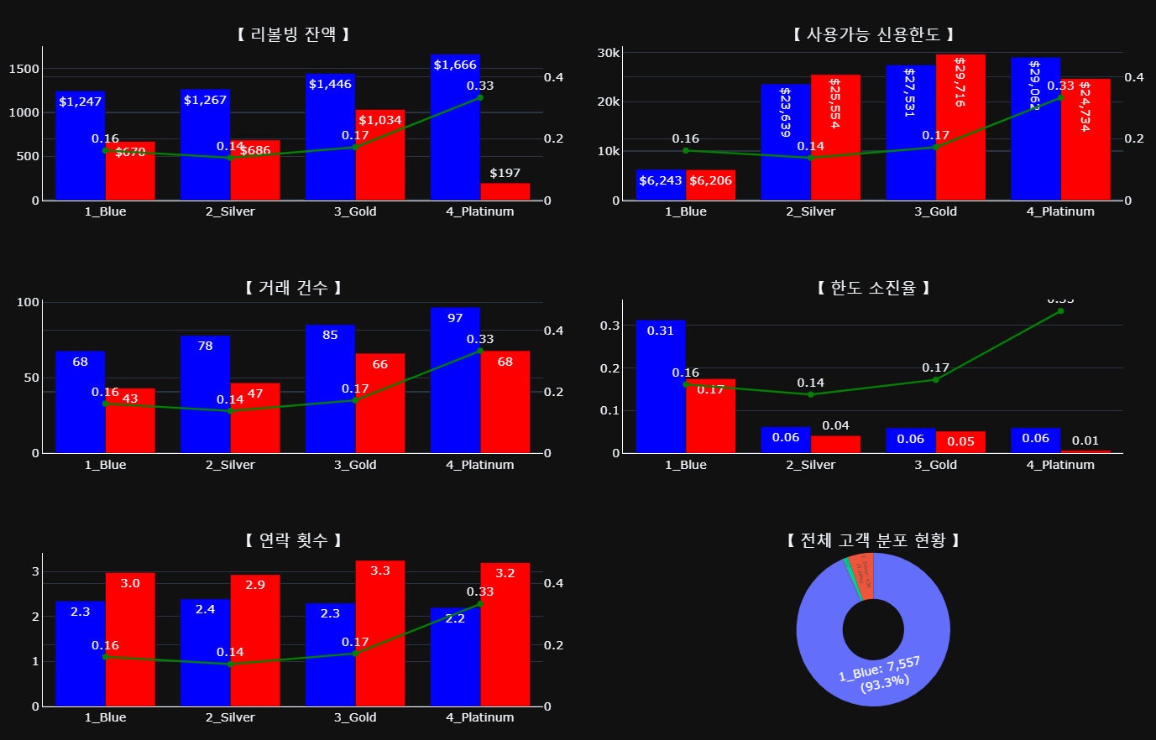
Ⅲ. 탐색적 데이터 분석(EDA)
카드 종류(card_type)
카드 종류별 분포는 블루(93.3%), 실버(5.38%), 골드(1.15%), 플래티넘(0.19%)로 상품의 출시 목적에 맞게 대상 고객을 확대할 필요가 있음
실버, 골드, 플래티넘 카드는 사용금액 대비 신용한도가 높게 설정되어 있어 한도 소진율이 매우 낮음
플래티넘 카드의 이탈율이 상대적으로 높게 나타나고 있어 타사 카드 대비 수수료, 혜택 등을 검토하여 이탈율을 낮출 필요가 있음
플래티넘 카드 소유자의 경우 다른 상품(예금, 대출, 수익증권, 방카, 외환 등)에 영향을 줄 수 있으므로 수익성 차원에서 적극 대응할 필요가 있음

Slide 12
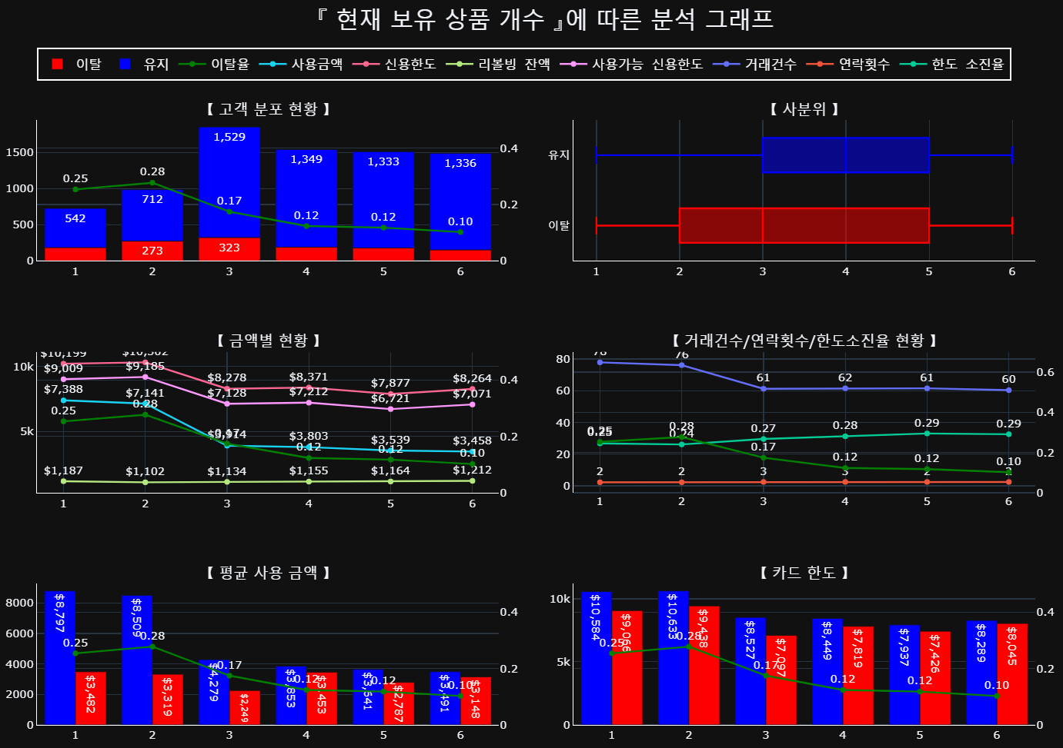
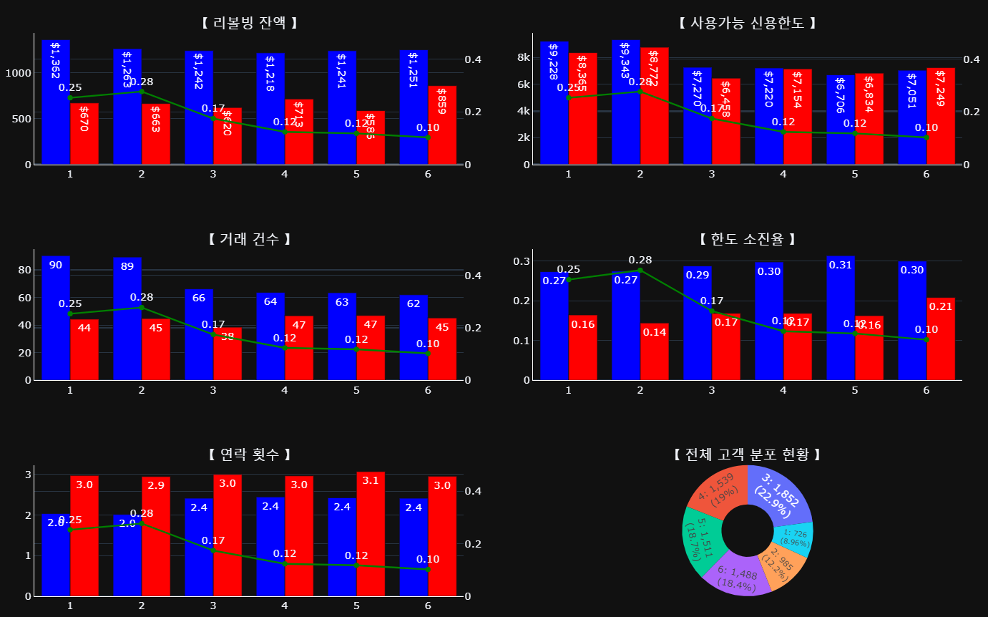
Ⅲ. 탐색적 데이터 분석(EDA)
현재 보유 상품 개수(tot_product_count)
현재 보유 상품 개수가 1 ~ 2개인 경우 평균 사용금액과 이탈율이 높게 나타나고 있음
- 상품 보유 개수가 낮을 수록 소비성향이 강한 고객이고 보유 개수가 높을 수록 저축 성향(합리적 소비)이 강한 고객일 것으로 추정
상품 보유 개수가 많을수록 이탈율이 낮아짐. 상품 보유 개수가 2개 이하인 고객을 대상으로 Corss-Selling을 통해 상품 개수를 늘릴 필요가 있음
- 유지 고객 중앙값 : 4개, 이탈 고객 중앙값 : 3개

Slide 13
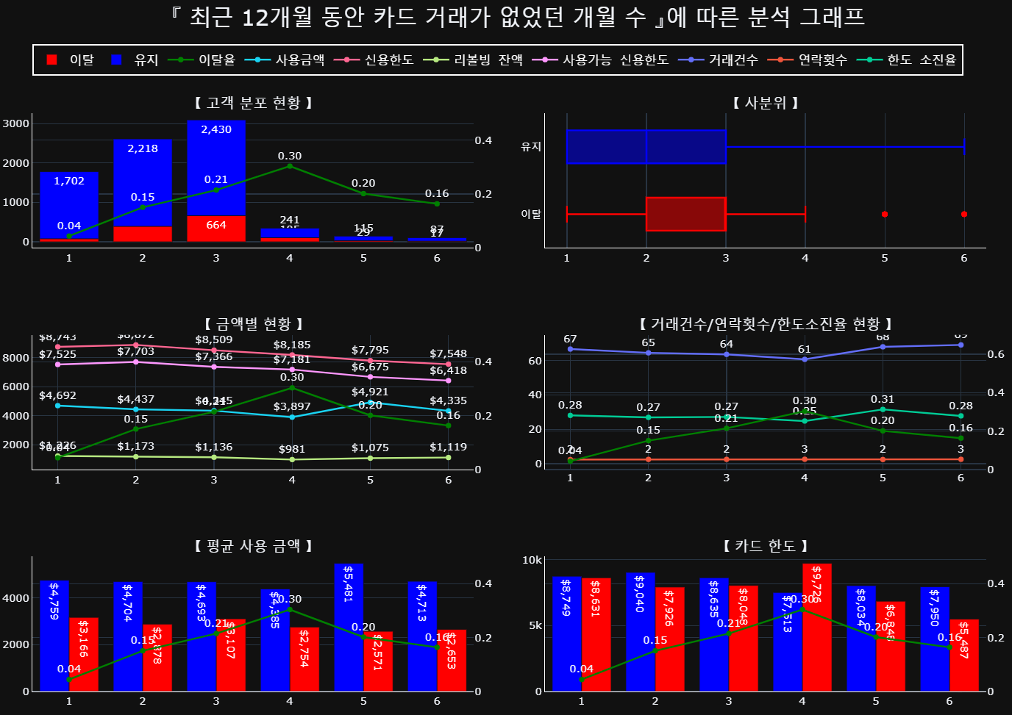
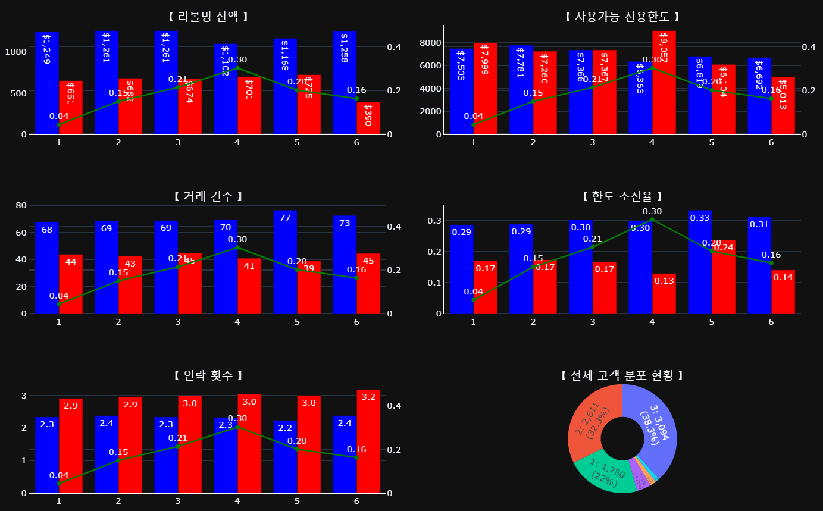
Ⅲ. 탐색적 데이터 분석(EDA)
최근 12개월 동안 카드 거래가 없었던 개월 수(months_inact_for_12m)
최근 12개월 동안 카드 거래가 없었던 개월 수가 4개월을 정점으로 이탈율이 높아지고 이후 감소하는 경향을 보임
- 1개월(0.04), 2개월(0.15), 3개월(0.21), 4개월(0.30)
이탈율을 방지하기 위해 1개월부터 4개월을 구분하여 Wake-Up 마케팅을 실시할 필요가 있음
- 카드 거래가 없는 최초 1개월 구간이 고객 이탈방지의 골든 타임

Slide 14
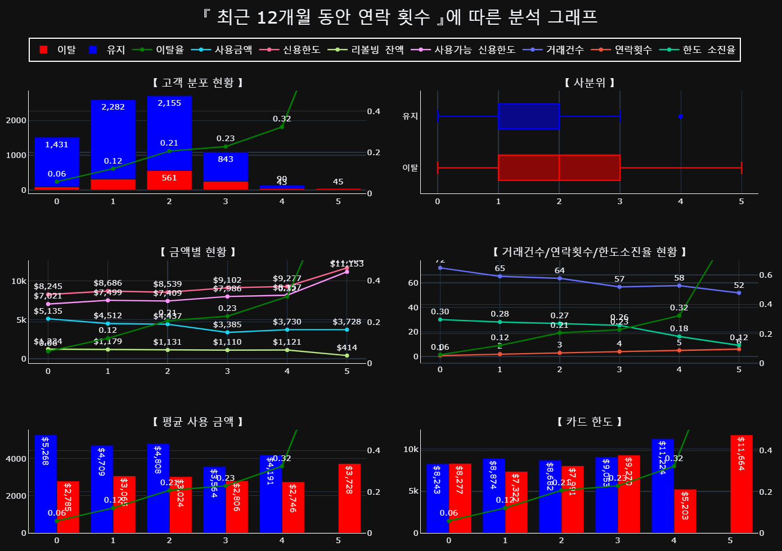
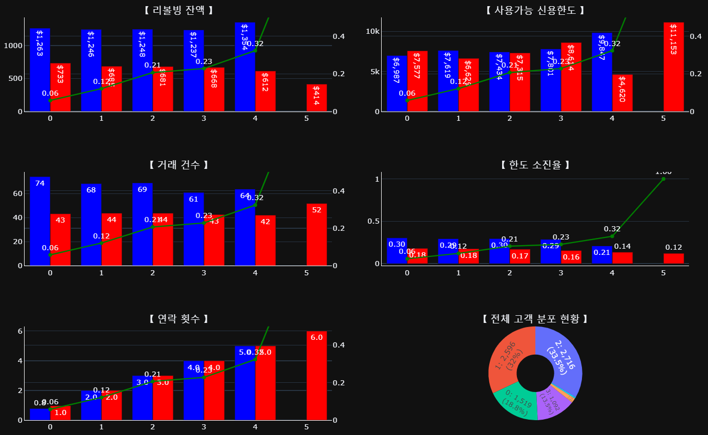
Ⅲ. 탐색적 데이터 분석(EDA)
최근 12개월 동안 연락 횟수 (contact_cnt_for_12m)
접촉 건수가 많을수록 이탈율이 높아지는 경향을 보이고 있으며, 이는 연체 독촉, 직원 서비스 불만족으로 이탈하는 것으로 추정 됨
신용카드 담당부서에서 연체 독촉 프로세스, 대고객 응대 가이드를 점검하고, 주기적으로 접촉 이력을 분석할 필요가 있음

Slide 15
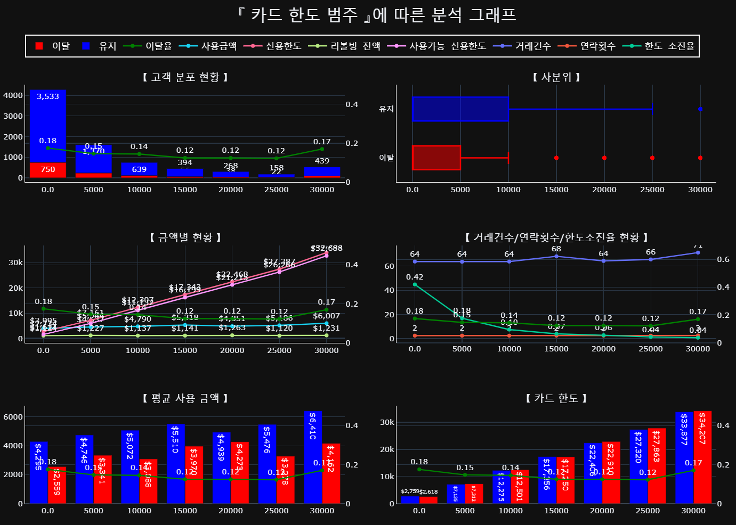
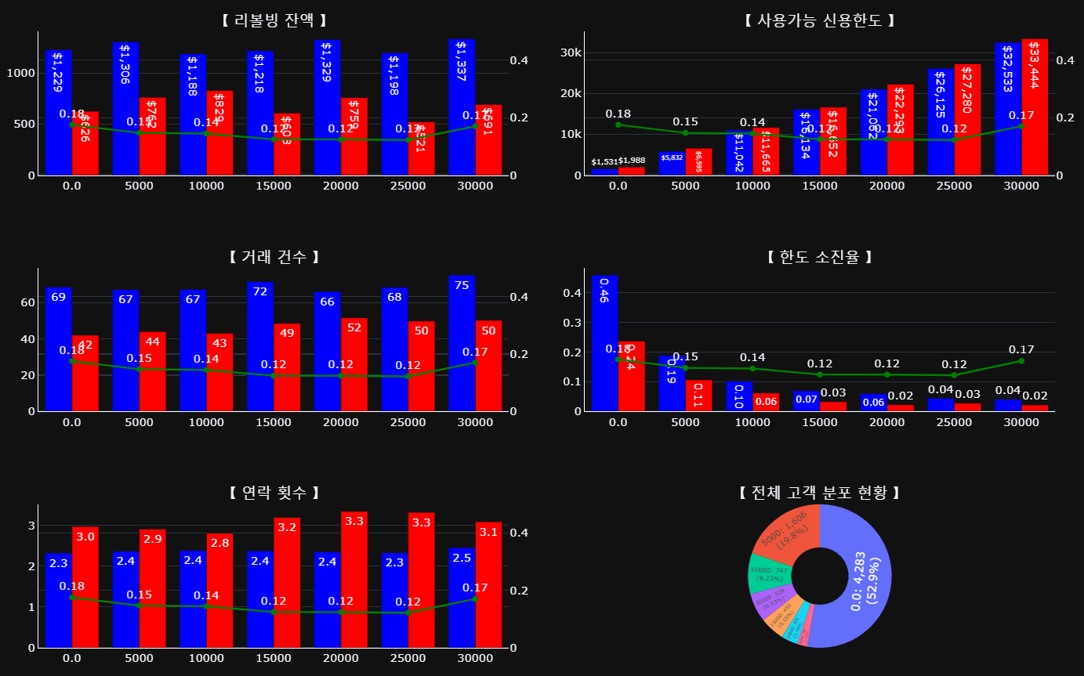
Ⅲ. 탐색적 데이터 분석(EDA)
카드 한도 (credit_line)
카드 한도가 $5,000 이하의 고객이 전체 대비 52.9%로 높은 분포를 보이고 있으며, 이탈 고객수 및 이탈율이 높음
카드 한도가 $10,000 이하의 별 한도 소진율이 높고, 사용가능 신용한도가 낮으므로 이에 대한 불만으로 이탈율이 높아질 우려가 있어 해당 구간의 카드 한도를 검토하여 증액할 필요가 있음
- 카드 한도 $5,000불 이하 : 카드 한도 평균($2,700), 사용금액 평균($4,000), 한도 소진율(42%)

Slide 16
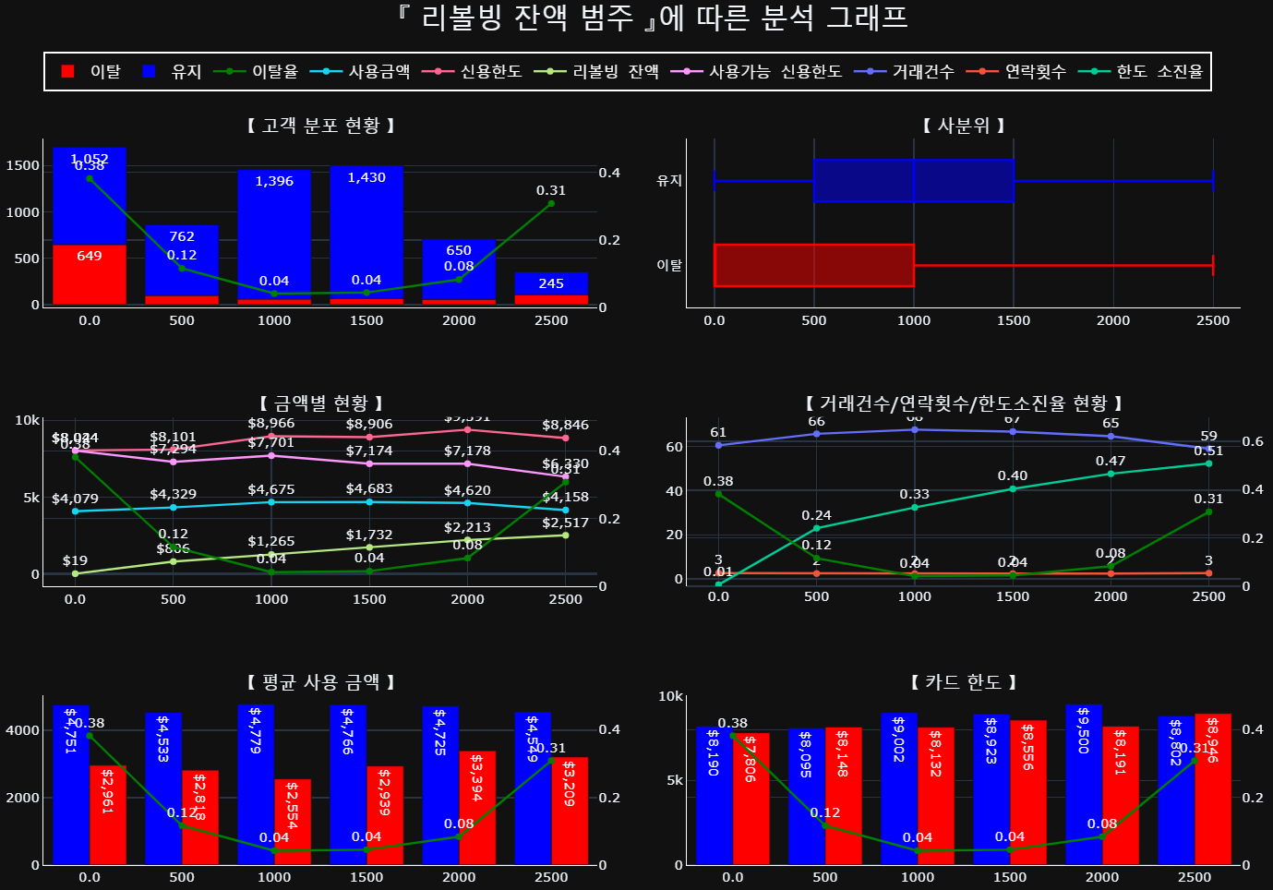
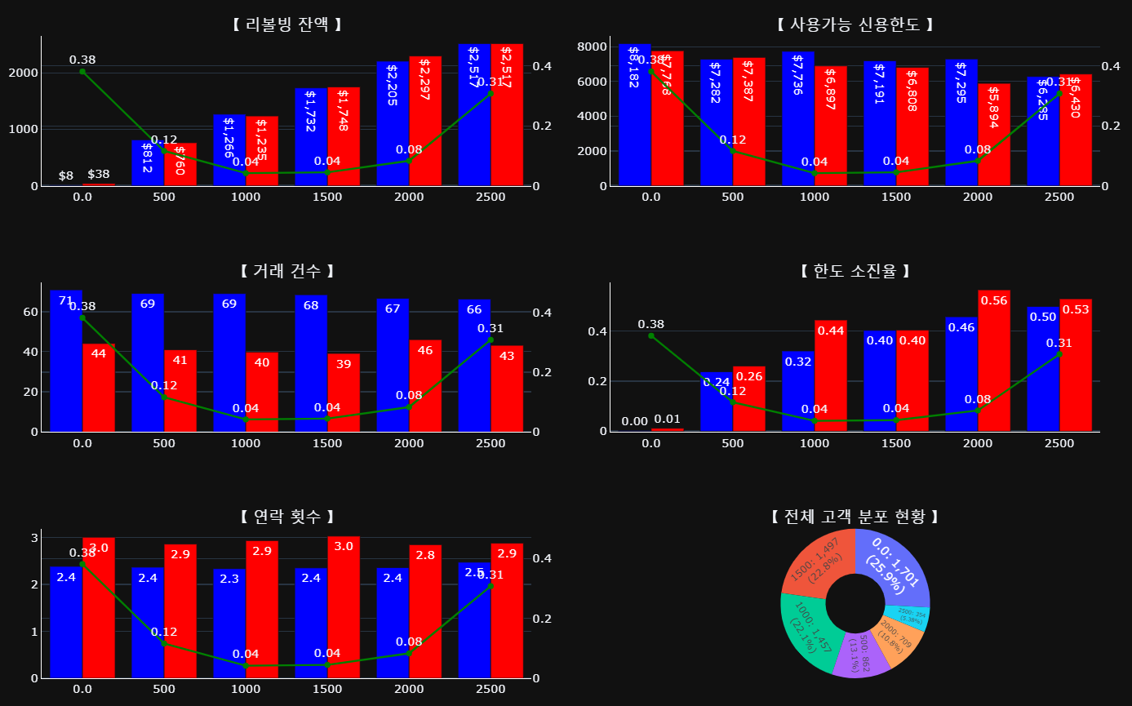
Ⅲ. 탐색적 데이터 분석(EDA)
리볼빙 잔액 (tot_revol_balance)
리볼링 잔액이 $500 이하 와 $2,500 이상인 구간의 이탈율이 높게 나타나고 있음
- 리볼빙 잔액 $500 이하 이탈율 : 38%, $2,500 이상 이탈율 : 31%
리볼빙 잔액이 $500 이상이고 $2,500 이하의 구간의 이탈율은 안정적인 경향을 나타내고 있어 리볼빙 한도를 조정할 필요가 있음

Slide 17
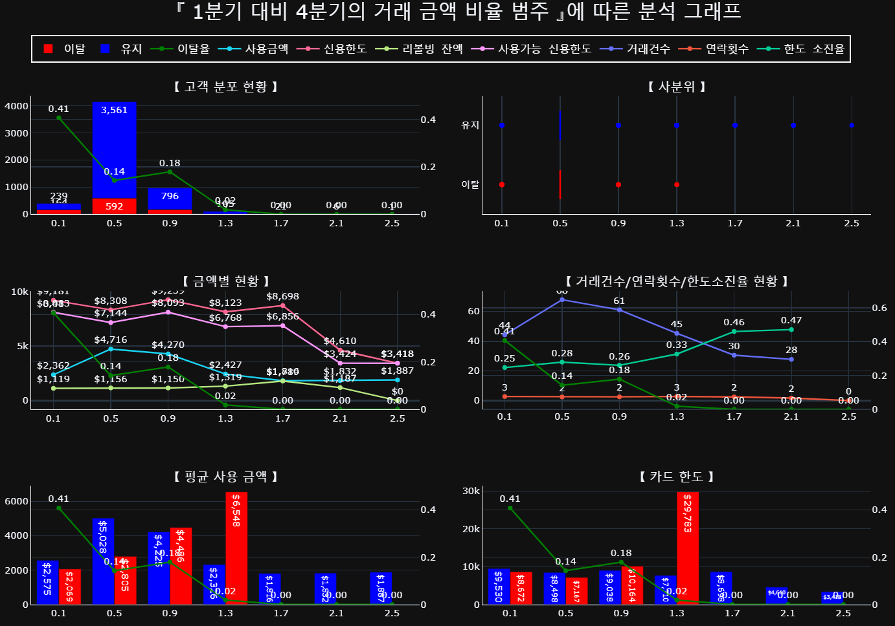
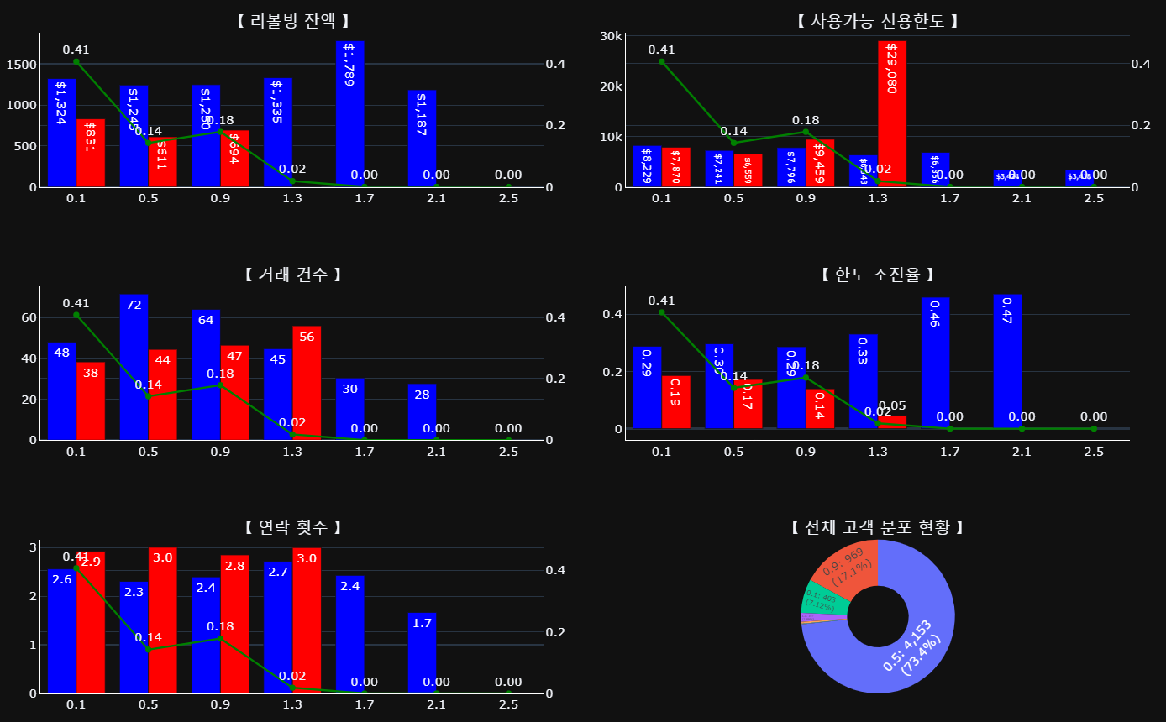
Ⅲ. 탐색적 데이터 분석(EDA)
1분기 대비 4분기의 거래 금액 비율(tot_amt_ratio_q4_q1)
1분기 대비 4분기의 거래금액이 0.5 이하인 경우 이탈율이 높음
매 분기별 거래 금액 비율을 검토하여 0.5 이하인 고객을 대상으로 매스마케팅(이용에 따른 감사 인사, 혜택 안내 등) 할 필요가 있음

Slide 18
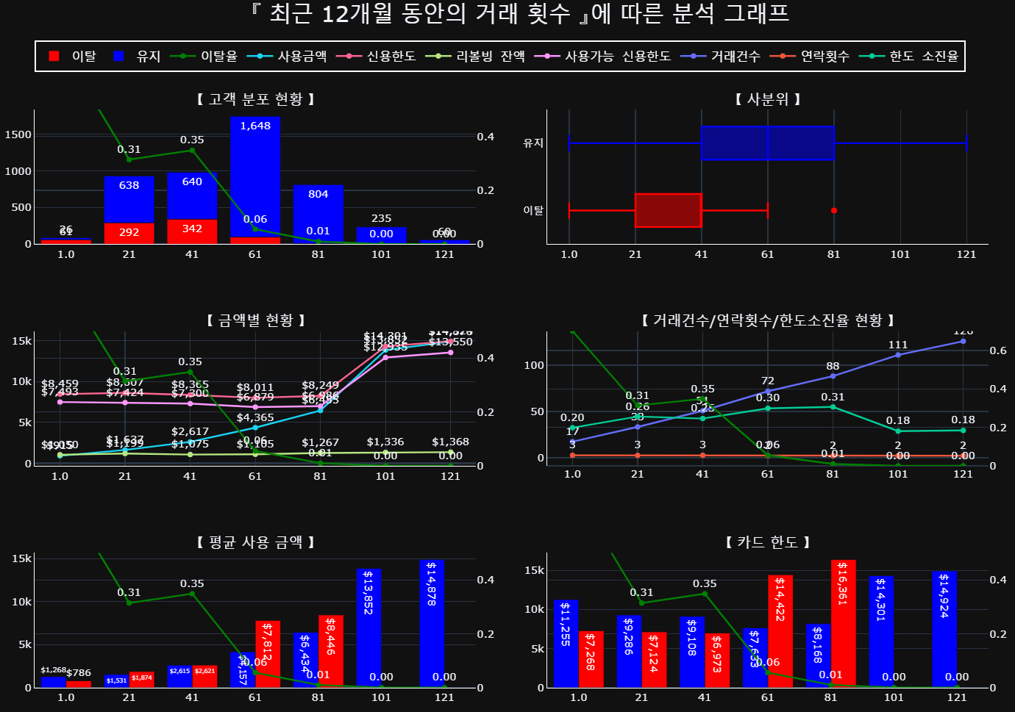
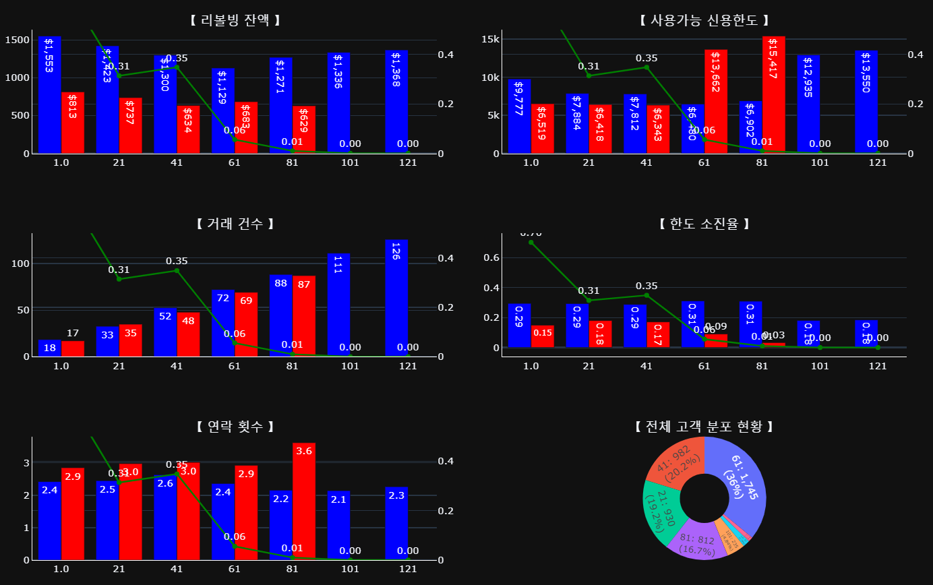
Ⅲ. 탐색적 데이터 분석(EDA)
최근 12개월 동안의 거래 횟수 (tot_trans_cnt_for_12m)
최근 12개월 동안 거래횟수가 적을 수록 이탈율은 높아지는 경향을 보이고 있음
- 거래횟수가 50번 이하인 고객의 이탈율 : 40%
주기적으로 거래 횟수 분포 데이터를 이용하여 50번 이하의 고객을 식별하고 대응할 필요가 있음

Slide 19
Ⅳ. 이탈고객 예측
1. 전처리(Pre-Porcessing)
2. 기계 학습
3. 하이퍼 파라미터 튜닝
7

Slide 20
Ⅳ. 이탈고객 예측
전처리(Pre-Processing) – 데이터 변환
데이터 변환
목록성 데이터 중 수입규모(imcom_cat)를 수치형 데이터로 변환
df['imcome_cat']=df['imcome_cat'].replace({'Less than $40K':40000, '$40K - $60K':50000, '$60K - $80K':70000, '$80K - $120K':100000, '$120K +':120000, 'Unknown':63000})

Slide 21
Ⅳ. 이탈고객 예측
전처리(Pre-Processing) – 결측치 처리
Null 값 보유 및 상관관계 대상 피처를 순열(combinations) 하여 Drop 하면서 피처별 그룹화하여 평균값으로 Null 처리
Null 값 보유 피처 (6개)
상관 관계(6개) – 다중공선성 제거
결과
Null 피처 Drop : 성별(sex), 결혼상태(Matrial_stat)로 그룹화하여 평균값으로 Null 처리
- 성별(sex), 수입규모(imcome_cat), 리볼빙 잔액(tot_revol_balance), 최근 12개월 동안의 거래 횟수( tot_trans_cnt_for_12m),
1분기대비 4분기의 거래 금액 비율(tot_amt_ratio_q4_q1), 평균한도소진율(mean_util_pct)
credit_line ↔ mean_open_to_buy (1.0)
age ↔ mon_on_book (0.8)
tot_trans_cnt_for_12m ↔ tot_trans_amt_for_12m (0.8)
- df = df.drop('sex', axis=1)
- df = df.groupby(['marital_stat']).apply(lambda x: x.fillna(x.mean(numeric_only=True)))

Slide 22
Ⅳ. 이탈고객 예측
전처리(Pre-Processing) – 목록성 데이터 인코딩
목록성 데이터 인코딩(원-핫 인코딩) 수행
목록성 데이터 개수 : 3개
- 교육수준(education), 결혼상태(marital_stat), 카드 종류(card_type)
catcols = df.select_dtypes(exclude = ['int64','float64']).columns
df = pd.get_dummies(df, columns = catcols)

Slide 23
Ⅳ. 이탈고객 예측
전처리(Pre-Processing) – 중요 피처 선택
ML 알고리즘별 중요 피처 선택
ExtraTrees, RandomForest : 중요 피처로 13개 선택
- age, mon_on_book, tot_product_count, months_inact_for_12m, contact_cnt_for_12m, credit_line, tot_revol_balance,
mean_open_to_buy, tot_amt_ratio_q4_q1, tot_trans_amt_for_12m, tot_trans_cnt_for_12m, tot_cnt_ratio_q4_q1,
mean_util_pct
LightGBM : 11개 선택
- age, mon_on_book, tot_product_count, credit_line, tot_revol_balance, mean_open_to_buy, tot_amt_ratio_q4_q1,
tot_trans_amt_for_12m, tot_trans_cnt_for_12m, tot_cnt_ratio_q4_q1, mean_util_pct
XGBoost : 9개 선택
- age, tot_product_count, months_inact_for_12m, contact_cnt_for_12m, tot_revol_balance, tot_trans_amt_for_12m,
tot_trans_cnt_for_12m, tot_cnt_ratio_q4_q1, marital_stat_Unknown
중요 피처 선택 알고리즘 : RandomForest

Slide 24
Ⅳ. 이탈고객 예측
전처리(Pre-Processing) – Train & Test 데이터 분리, 오버샘플링
Train Data 와 테스트 데이터 분리
전체 데이터 중 25%를 테스트 데이터로 활용
- 전체 Data : 8,101건, Train Data : 6,075건, Test Data : 2,026건
오버 샘플링 – SMOTE
Train Data를 이용하여 오버 샘플링 수행
- 오버샘플링 전 건수 : 6,075 건, 오버 샘플링 후 건수 : 10,200건

Slide 25
Ⅳ. 이탈고객 예측
전처리(Pre-Processing) – Train & Test 데이터 분리, 오버샘플링
Train Data 와 테스트 데이터 분리
전체 데이터 중 25%를 테스트 데이터로 활용
- 전체 Data : 8,101건, Train Data : 6,075건, Test Data : 2,026건
오버 샘플링 – SMOTE
Train Data를 이용하여 오버 샘플링 수행
- 오버샘플링 전 건수 : 6,075 건, 오버 샘플링 후 건수 : 10,200건

Slide 26
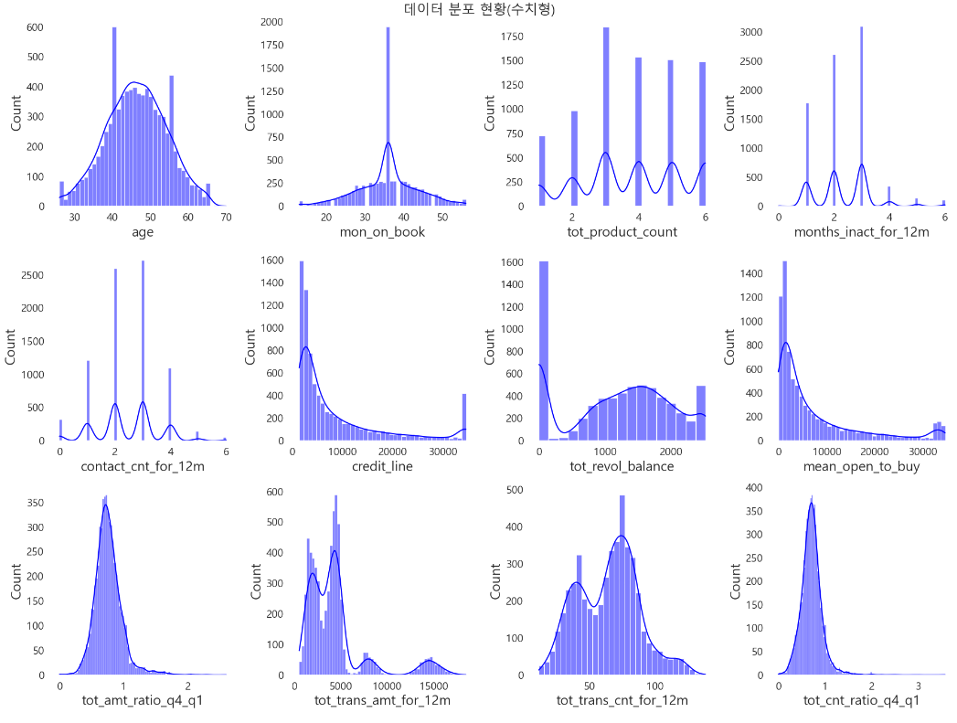
Ⅳ. 이탈고객 예측
전처리(Pre-Processing) – 표준화
Train Data 와 Test 데이터 표준화
StandardScaler를 이용하여 선정된 중요 피처에 대해 표준화

Slide 27
Ⅳ. 이탈고객 예측
머신러닝 학습 – 알고리즘 선택
학습 대상 알고리즘
학습에 이용한 알고리즘 : 9개
- Logistic Regression, Decision Tree, ExtraTrees, RandomForest, KNN, NaiveBayes, XGBoost, LightGBM, DNN
최종 선택 알고리즘 : LightGBM
('LightGBM', LGBMClassifier(n_estimators=700, random_state=42, boosting_type='GOSS'))
구 분 | Accuracy | Accuracy No | Accuracy Yes | Precision | Recall | F1-Score | CV AUC | AUC
LightGBM | 94.47% | 97.47% | 78.77% | 85.62% | 78.77% | 0.8205 | 0.9965 | 0.973968
XgBoost | 93.78% | 97.30% | 75.38% | 84.19% | 75.38% | 0.7955 | 0.9956 | 0.969663
ExtraTrees | 91.95% | 97.24% | 64.31% | 81.64% | 64.31% | 0.7194 | 0.9967 | 0.956375
RandomForest | 92.30% | 96.65% | 69.54% | 79.86% | 69.54% | 0.7434 | 0.9940 | 0.955745
KNN | 83.07% | 84.24% | 76.92% | 48.26% | 76.92% | 0.5931 | 0.9663 | 0.875613
LogisticRegression | 78.92% | 80.25% | 72.00% | 41.05% | 72.00% | 0.5229 | 0.8896 | 0.845579
NaiveBayes | 76.26% | 76.13% | 76.92% | 38.11% | 76.92% | 0.5097 | 0.8754 | 0.837782
DecisionTree | 86.77% | 90.24% | 68.62% | 57.33% | 68.62% | 0.6246 | 0.9163 | 0.794282

Slide 28
Ⅳ. 이탈고객 예측
머신러닝 학습 – 교차 검증(Cross Validation)
머신러닝 학습시 교차 검증 수행
StratifiedKFold를 이용하여 분할 (n_split = 5, shuffle=True)
Cross_val_score()를 이용하여 교차검증 수행
skf = StratifiedKFold(n_splits=5, shuffle=True, random_state=0)
auces = cross_val_score(estimator=classifier, X=X_train, y=y_train, cv=skf, scoring="roc_auc")

Slide 29
Ⅳ. 이탈고객 예측
머신러닝 학습 – 파라미터 튜닝
Hyperopt를 이용하여 하이퍼파라미터 튜닝 수행
하이퍼파라미터 튜닝 결과
하이퍼파라미터 튜닝 결과 적용 확인 – 적용 제외
적용전 AUC : 0.973968
적용후 AUC : 0.969638
- lgbm_search_space = {'num_leaves': hp.quniform('num_leaves', 32, 64, 1),
'max_depth': hp.quniform('max_depth', 100, 160, 1),
'min_child_samples': hp.quniform('min_child_samples', 60, 100, 1),
'subsample': hp.uniform('subsample', 0.7, 1),
'learning_rate': hp.uniform('learning_rate', 0.01, 0.2)
}
learning_rate=0.18830934006372685
max_depth=121
min_child_samples=61
num_leaves=42
- subsample=0.8609783030830787

Slide 30
Ⅴ. 예측 결과
1. 테스트 데이터 예측 결과
2. 평가 데이터 최종 결과
7

Slide 31
Ⅴ. 예측 결과
테스트 데이터 예측 결과
구 분 | Accuracy | Accuracy No | Accuracy Yes | Precision | Recall | F1-Score | CV AUC | AUC
LightGBM | 94.47% | 97.47% | 78.77% | 85.62% | 78.77% | 0.8205 | 0.9965 | 0.973968
XgBoost | 93.78% | 97.30% | 75.38% | 84.19% | 75.38% | 0.7955 | 0.9956 | 0.969663
ExtraTrees | 91.95% | 97.24% | 64.31% | 81.64% | 64.31% | 0.7194 | 0.9967 | 0.956375
RandomForest | 92.30% | 96.65% | 69.54% | 79.86% | 69.54% | 0.7434 | 0.9940 | 0.955745
KNN | 83.07% | 84.24% | 76.92% | 48.26% | 76.92% | 0.5931 | 0.9663 | 0.875613
LogisticRegression | 78.92% | 80.25% | 72.00% | 41.05% | 72.00% | 0.5229 | 0.8896 | 0.845579
NaiveBayes | 76.26% | 76.13% | 76.92% | 38.11% | 76.92% | 0.5097 | 0.8754 | 0.837782
DecisionTree | 86.77% | 90.24% | 68.62% | 57.33% | 68.62% | 0.6246 | 0.9163 | 0.794282

Slide 32
Ⅴ. 예측 결과
평가 데이터 최종 결과
구 분 | Accuracy | Accuracy No | Accuracy Yes | Precision | Recall | F1-Score | CV AUC | AUC
LightGBM | 96.69% | 98.00% | 89.91% | 89.63% | 89.91% | 0.8977 | 0.9965 | 0.991247
XgBoost | 95.90% | 97.29% | 88.69% | 86.31% | 88.69% | 0.8748 | 0.9956 | 0.988054
RandomForest | 93.83% | 95.41% | 85.63% | 78.21% | 85.63% | 0.8175 | 0.9940 | 0.975016
ExtraTrees | 93.63% | 96.29% | 79.82% | 80.56% | 79.82% | 0.8018 | 0.9967 | 0.974175
KNN | 85.00% | 84.11% | 89.60% | 52.04% | 89.60% | 0.6584 | 0.9663 | 0.926558
LogisticRegression | 81.00% | 80.52% | 83.49% | 45.20% | 83.49% | 0.5865 | 0.8896 | 0.884192
DecisionTree | 88.85% | 90.35% | 81.04% | 61.77% | 81.04% | 0.7011 | 0.9163 | 0.856935
NaiveBayes | 75.81% | 75.75% | 76.15% | 37.67% | 76.15% | 0.5040 | 0.8754 | 0.838887

Slide 33
Ⅵ. 활용 가능 결과
1. 경영환경 Outlook
2. 8대 핵심과제
3. 핵심과제 Action Plan
4. VISION
7

Slide 34
Ⅵ. 활용 가능 결과
대고객 채널 연동을 통한 이탈 방지 활동
영업점 통합단말(포틀릿 화면)과 연동하여 고객 방문 시 고객에 맞는 마케팅 활동 수행
비대면 채널(스마트 뱅킹, 인터넷 뱅킹 등) 접속시 고객 성향에 맞는 이탈 예방 활동 수행(개인화 서비스)
담당부서 마케팅 활용
분석 결과를 기반으로 대고객 안내 채널(EBMS, SMS, LSM 등)을 이용하여 이탈 방지 및 마케팅 수행
영업 방향성 및 자료 제공
분석 결과를 활용하여 영업 방향성을 구체적으로 제시함으로써, 본부 와 영업점간 공감대 형성으로 영업력 향상
영업에 직접적으로 도움이 되는 자료를 제공하여 영업점 또는 고객센터에서 타겟 마케팅 가능

